Slide 1
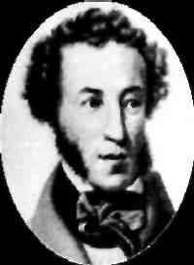
МАОУБ СОШ №7
им. А.С.Пушкина
с углубленным изучением
английского языка г.Владикавказ РСО-Алания

Slide 2
Мир в каждом доме,
В каждой стране
Мир – это жизнь на планете!
Мир – это солнце на нашей Земле!
Мир – нужен взрослым и детям!

Slide 3
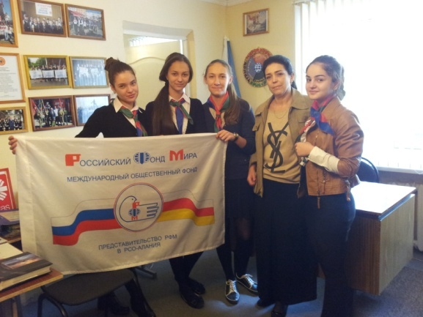
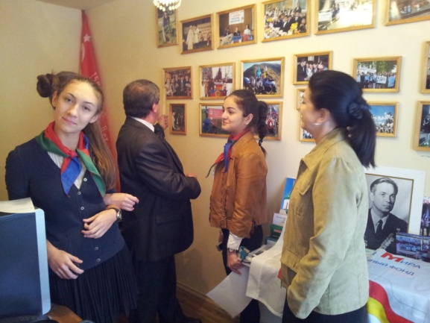
Мы Миротворцы
«В мире жить – с миром жить» - это девиз нашего миротворческого движения.

Slide 4
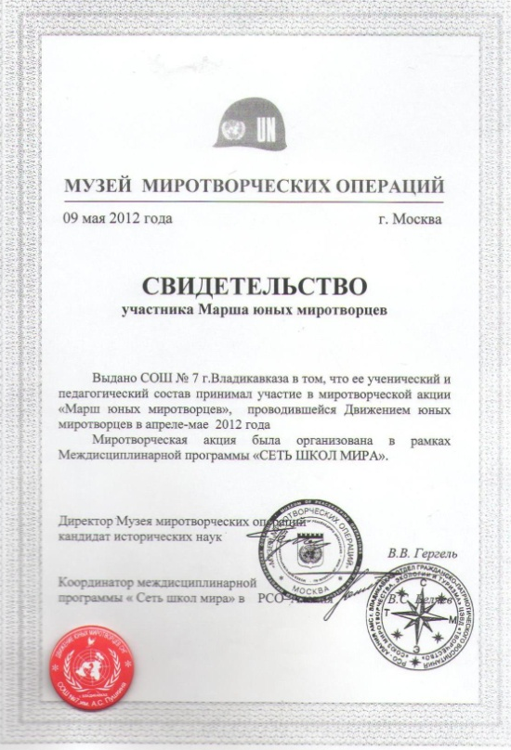
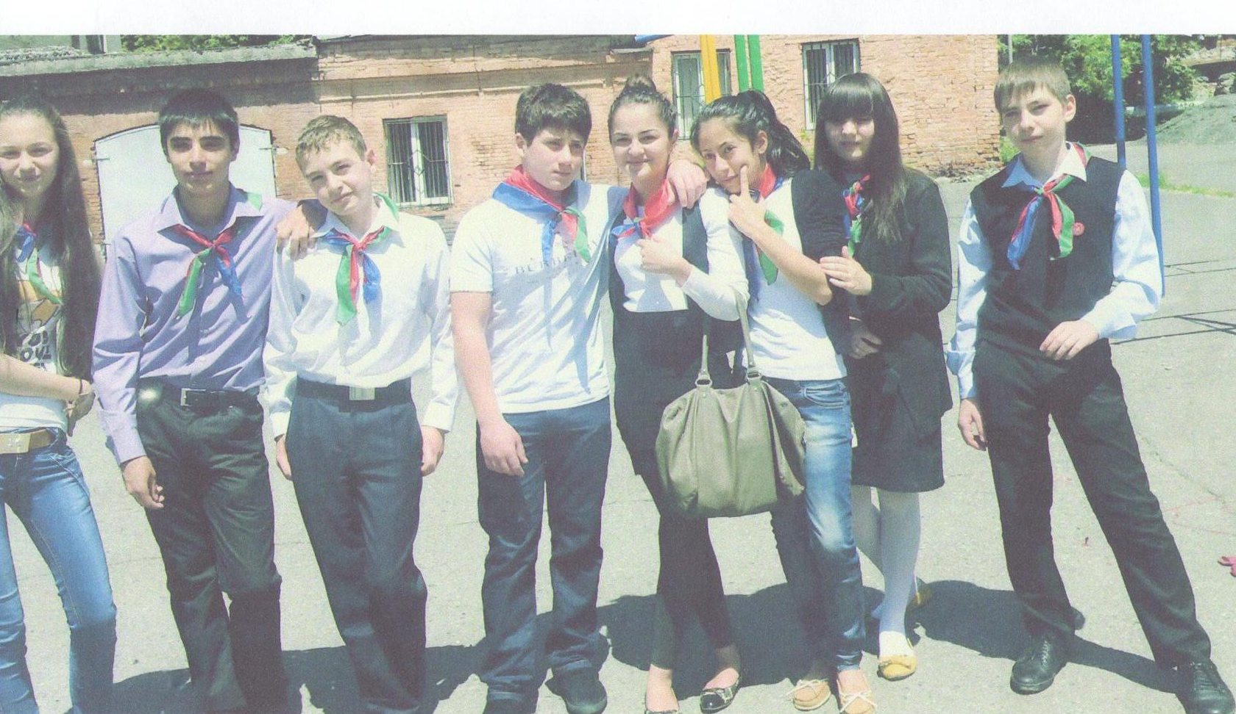
Миротворческая акция
«Марш юных миротворцев»
«Мы все разные, но этим мы и интересны!»
Социокультурная компетентность – важнейшее условие успешности человека в поликультурном мире.

Slide 5
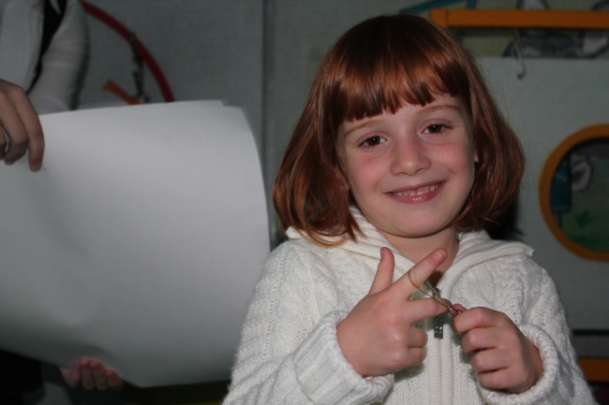
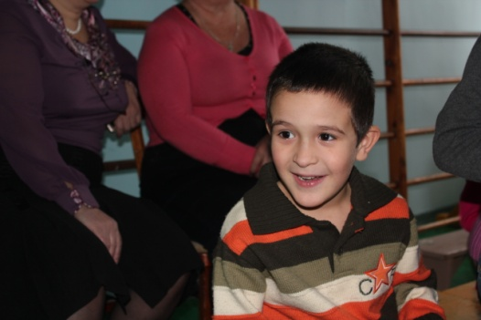
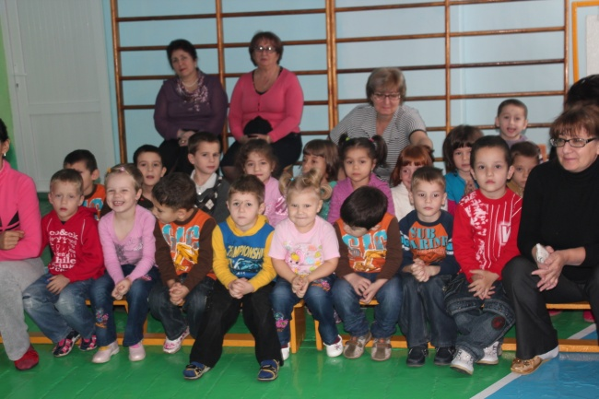
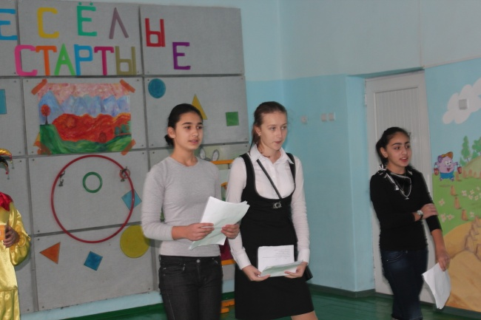
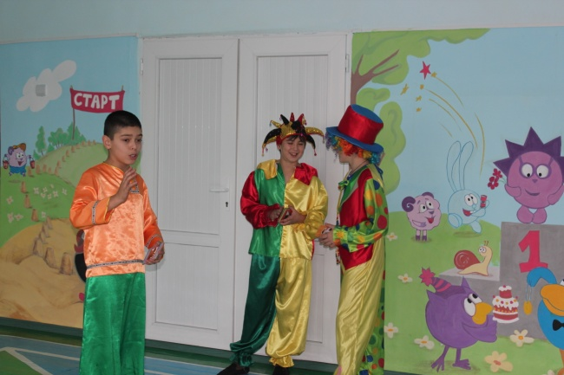
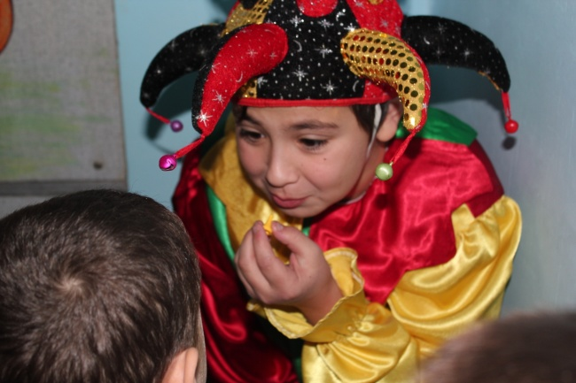
Детский дом
«Солнышко»
Нас здесь всегда ждут…

Slide 6
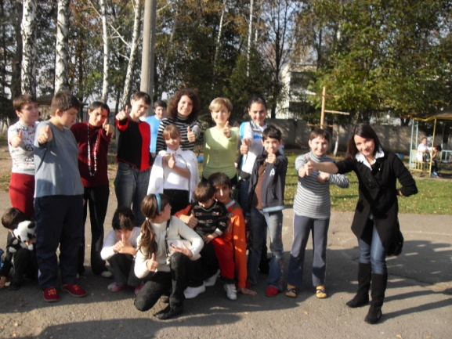
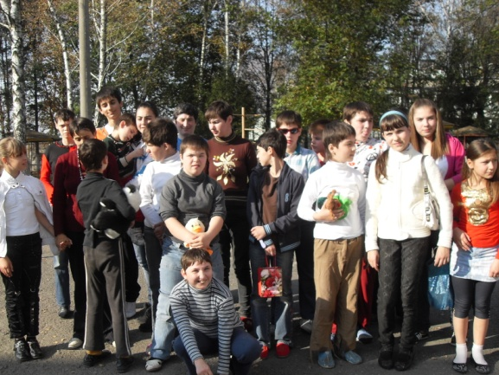
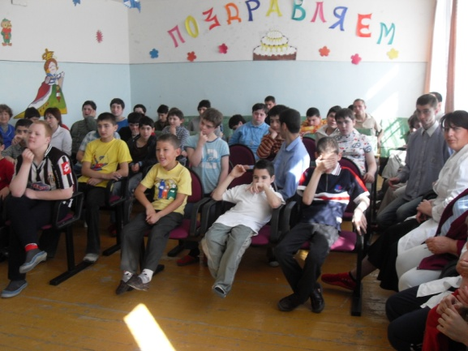
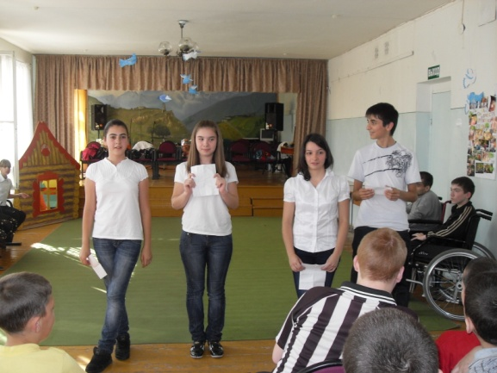
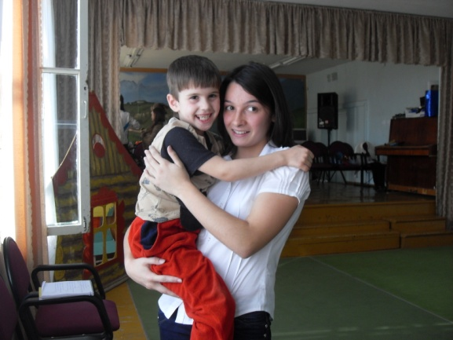
Детский дом «Ласка»
Подари радость другому…

Slide 7
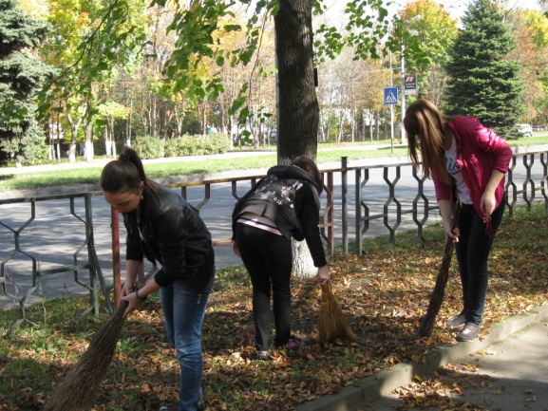
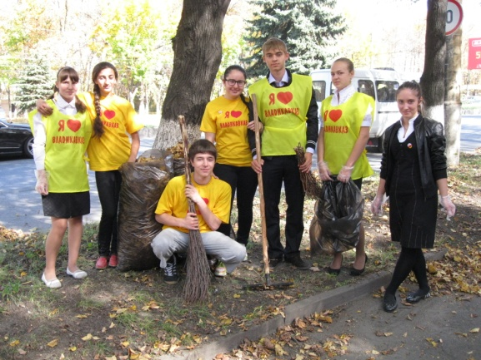
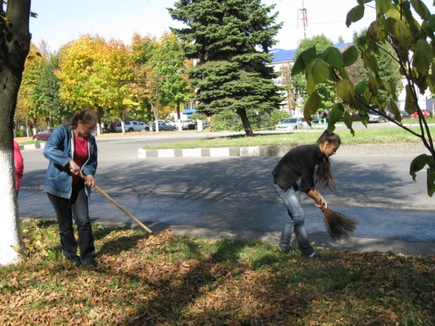
Уборка улиц
Чистый город начинается с тебя…

Slide 8
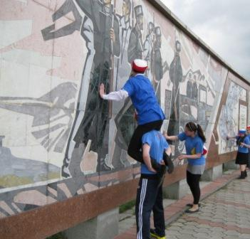
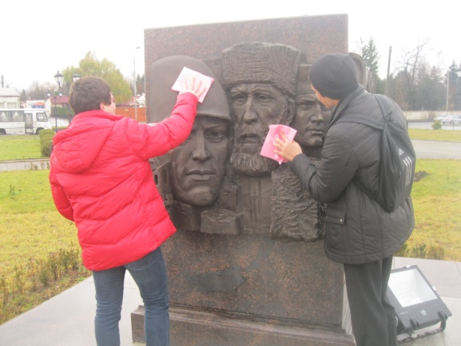
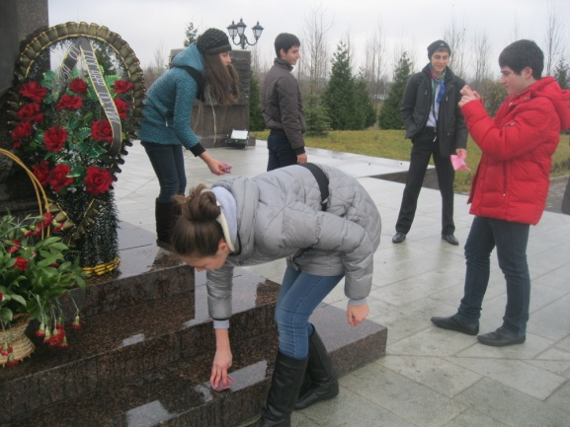
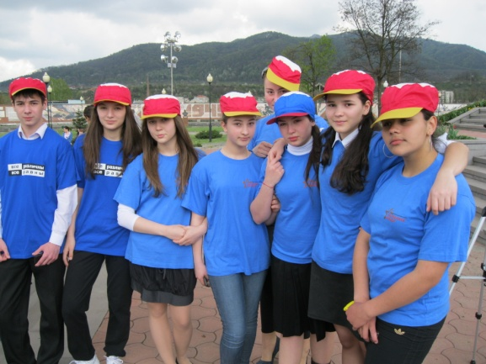
Экологическая акция
«Чистый обелиск»

Slide 9
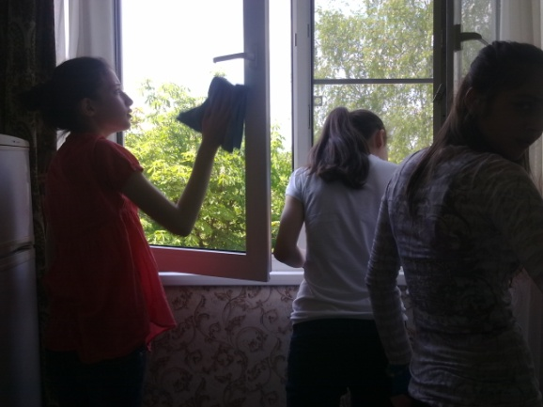
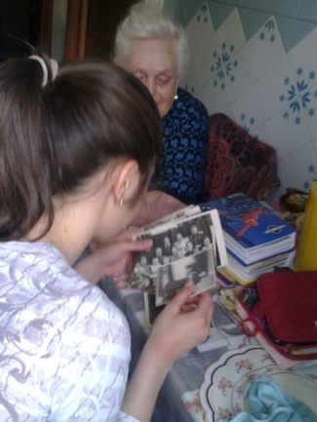
«Когда я вижу, что мой труд делает кого – то счастливым, я сама испытываю чувство высочайшего удовлетворения» - из анкеты участницы Декады добрых дел.

Slide 10
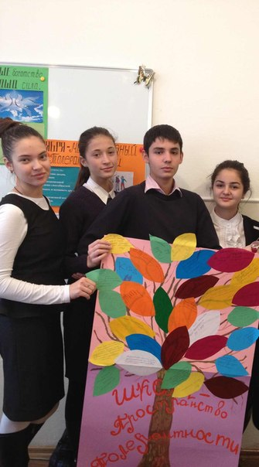
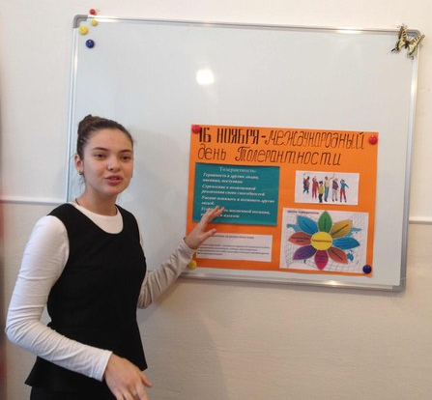
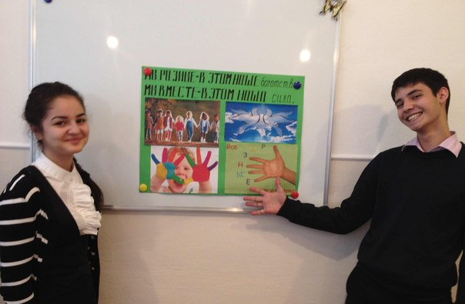
Акция «толерантность и что такое доброта»
Мы учимся считаться с мнением других, уважать позицию каждого. И это здорово!

Slide 11
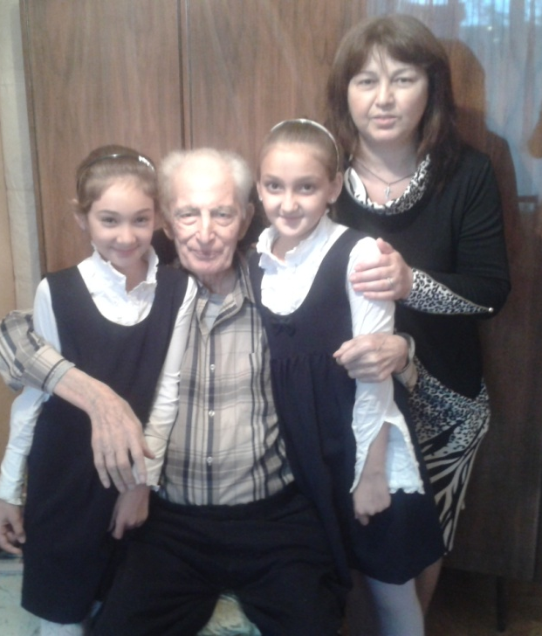
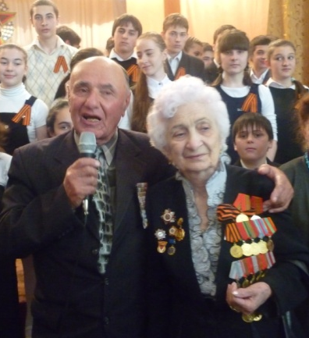
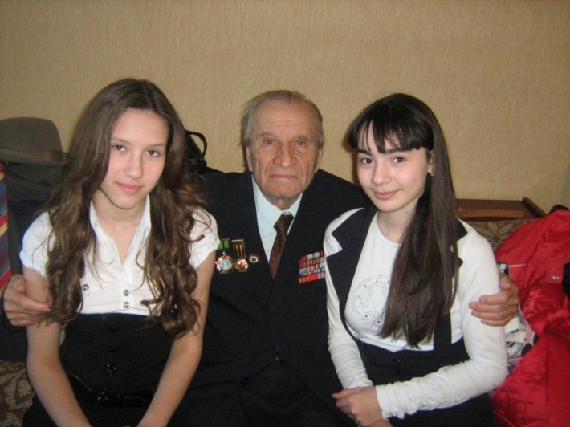
Отчизны верные сыны
Опыт старшего поколения бесценен. Именно у наших старших учимся мы КУЛЬТУРЕ МИРА!

Slide 12
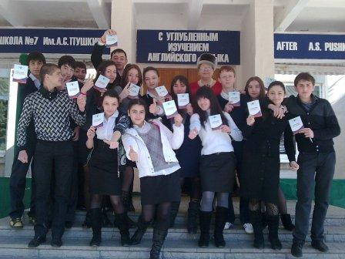
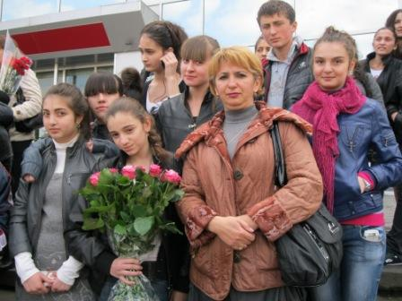
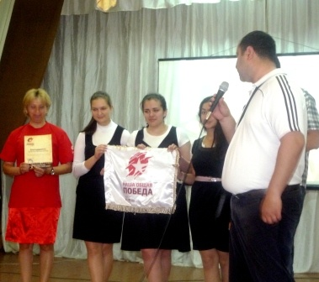
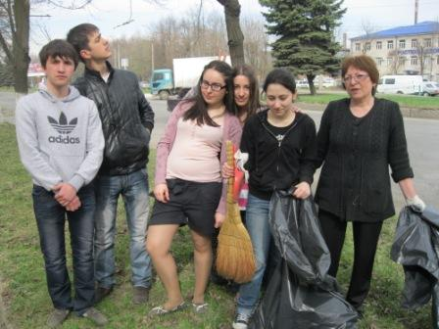
Мы в мире людей…

Slide 13
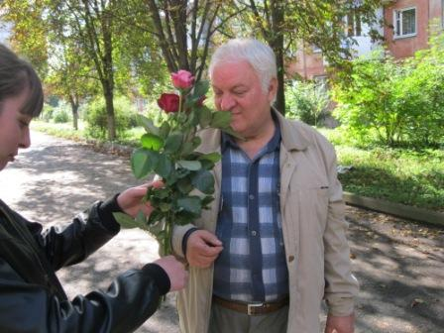
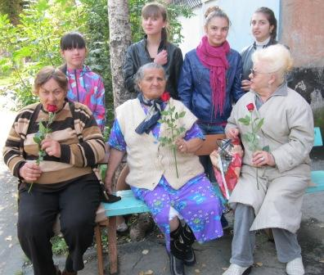
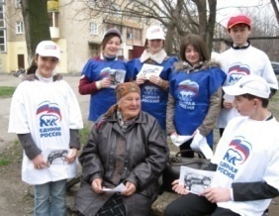
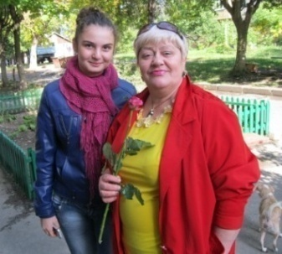
Акция: «Подари радость ближнему…»

Slide 14
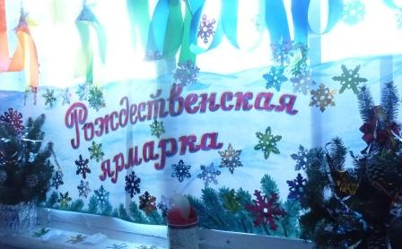
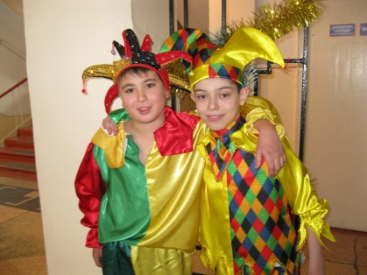
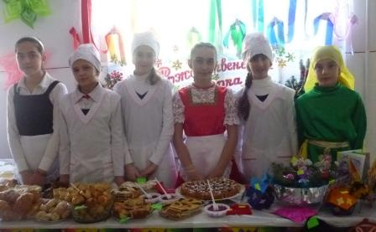
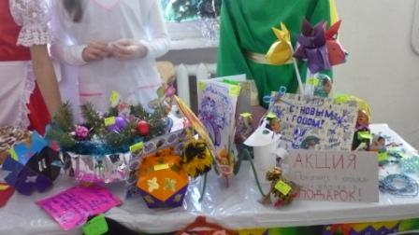
Рождественская ярмарка
Милосердия.
Вырученные средства идут на подарки воспитанникам
Детского дома.

Slide 15
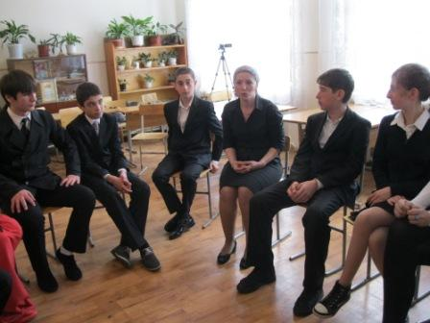
Мы за диалог!
Позиция терпимости и доверия – это основа для осуществления выбора будущих поколений в пользу мира, а не войны.

Slide 16
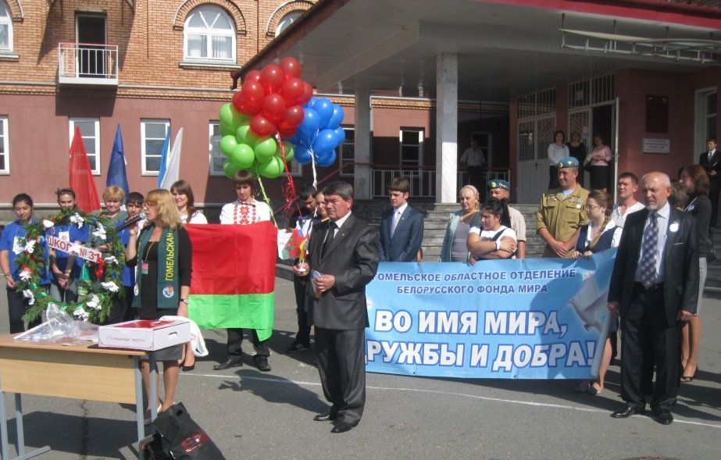
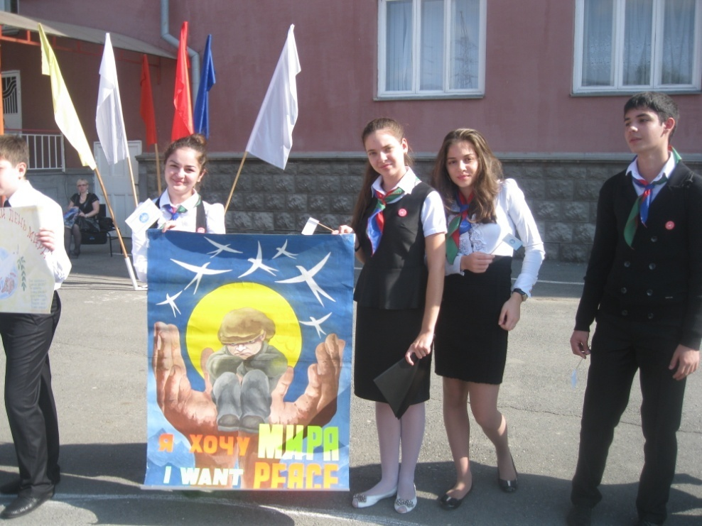
I want PEACE
Участие в международной конференции: «Во имя дружбы, мира и добра»
Победители конкурса плакатов.

Slide 17
Конкурсная работа ученицы 7-й школы Коломыц Н. «Давайте бороться за мир!» 1 место.

Slide 18
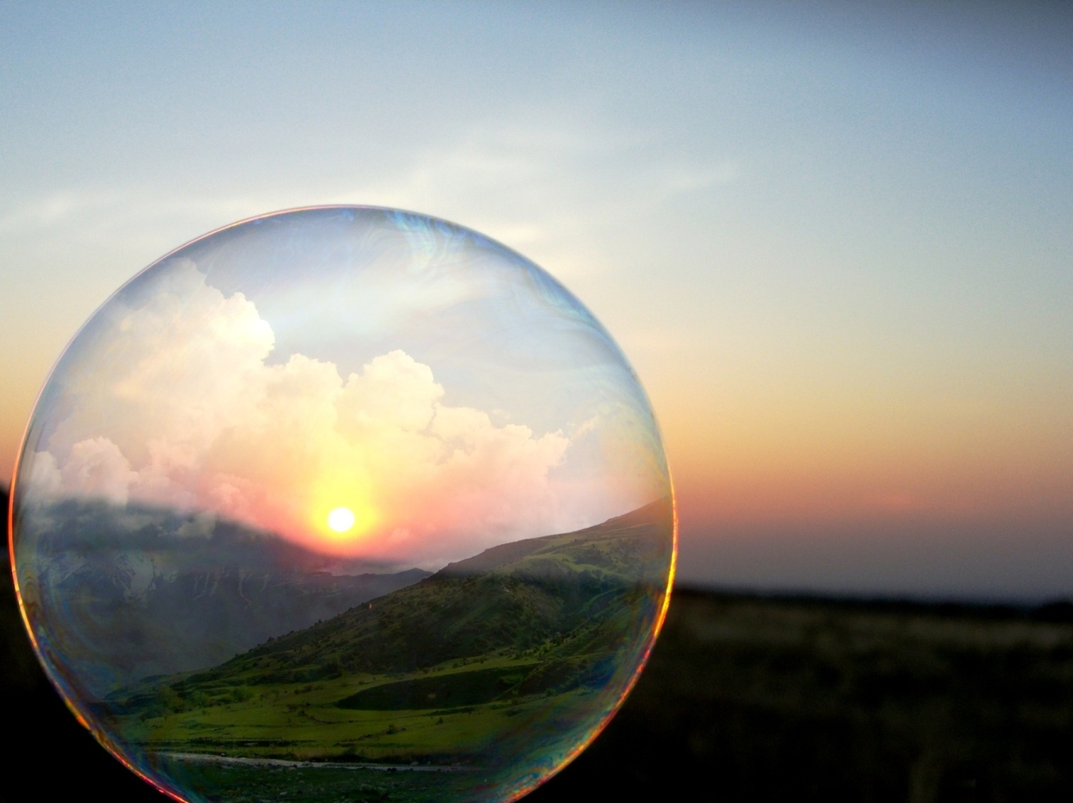
Республиканский конкурс . 1 место.
Работа ученицы 7-й школы Ронжиной С.
«Не дайте красоте мира исчезнуть »

Slide 19
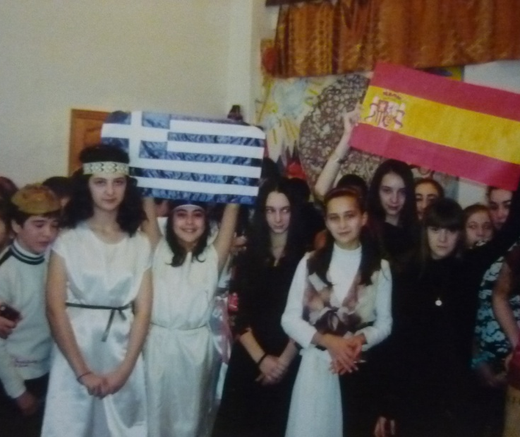
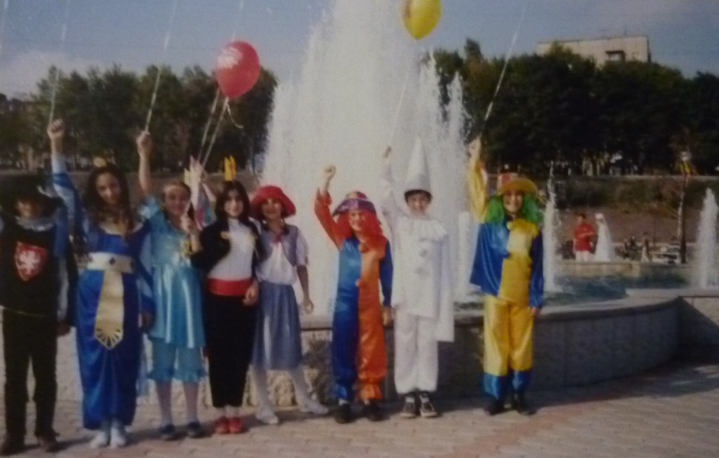
МИРОТВОРЧЕСКИЕ АКЦИИ

Slide 20
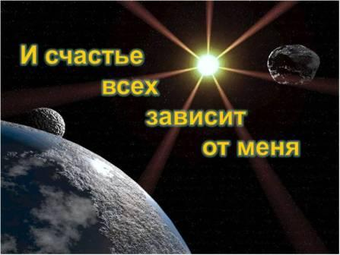

Slide 23
«ДОБРЫЙ АНГЕЛ МИРА»
В рамках Фестиваля Добрых дел была
проведена акция «Рукотворный ангел мира».
«Наши плохие поступки связывают ангелам крылья, и они не могут помогать нам. Когда ангелы свободны, они летят куда угодно и творят добро. Не связывайте ангелам крыльев, совершайте добрые поступки.»
(Из сочинения ученицы 4 класса Каркусовой А.)

